Slide 1
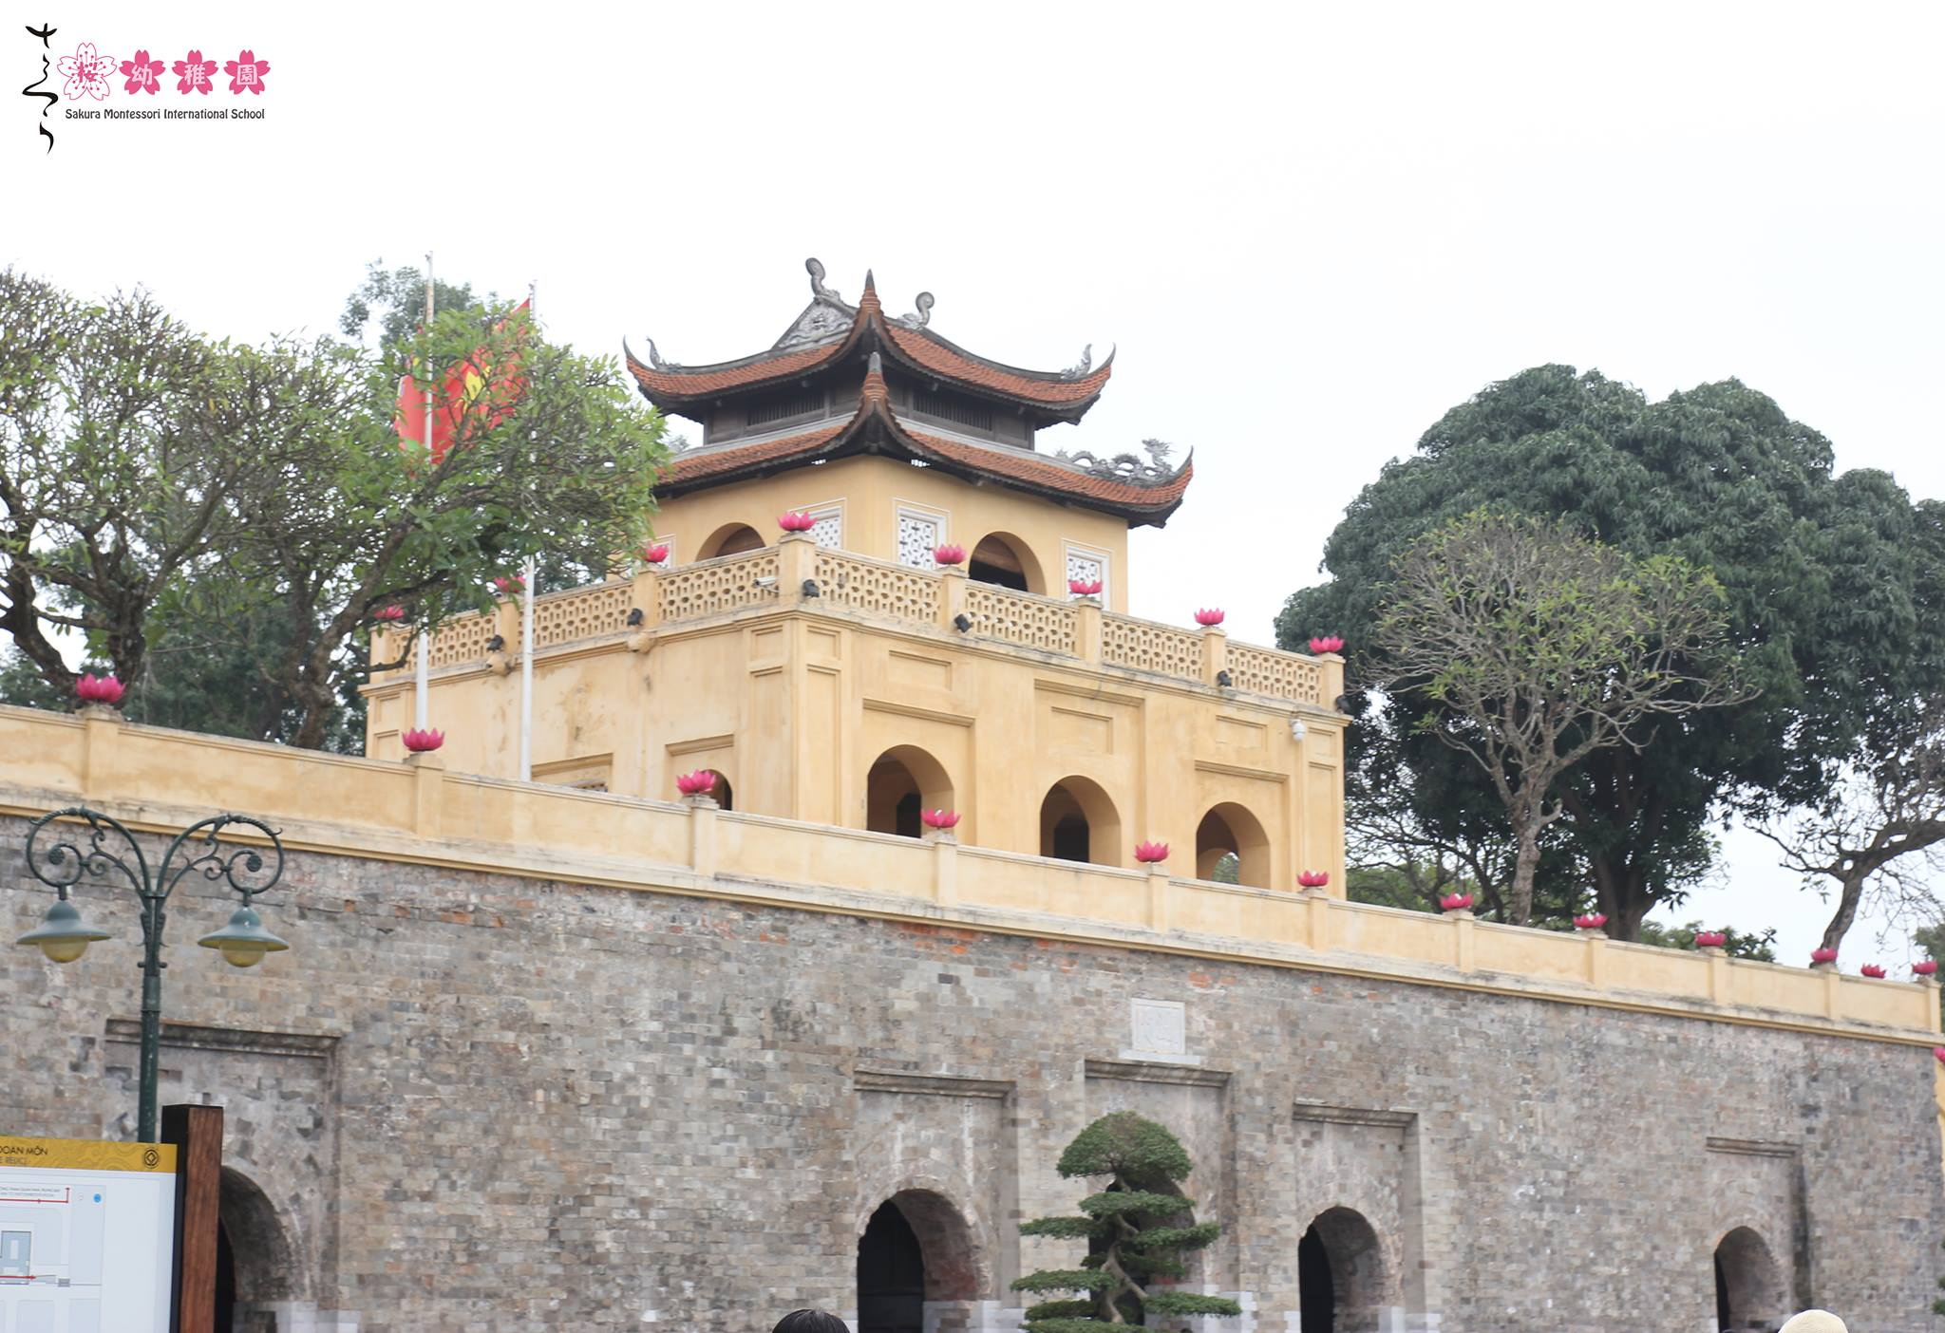

VIẾT BÀI VĂN KỂ LẠI MỘT CHUYẾN ĐI THAM QUAN
MỘT DI TÍCH LỊCH SỬ, VĂN HÓA

Slide 2

KHỞI ĐỘNG

Slide 3
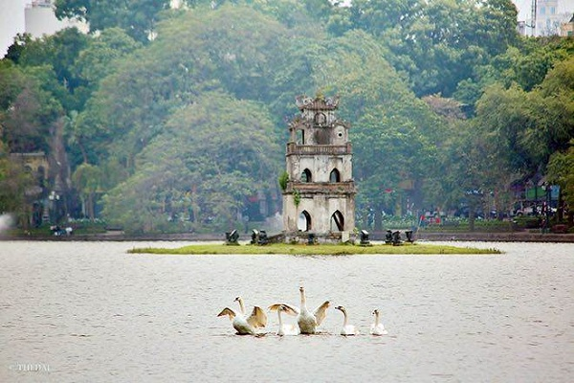


NHỮNG TRẢI NGHIỆM ĐẸP TRÊN ĐỜI
1) Em hãy viết vào giấy nhớ những đợt em được đi tham quan những địa điểm, danh lam thắng cảnh, di tích lịch sử, văn hóa?
2/ Hãy đánh dấu vào chuyến tham quan mà em cho là ấn tượng, đáng nhớ nhất để chia sẻ nhanh với các bạn khi có dịp.

Slide 4
HÌNH THÀNH KIẾN THỨC

Slide 5
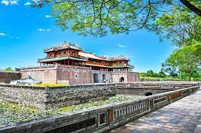
1. Tìm hiểu yêu cầu đối với bài kể lại một chuyến đi tham quan một di tích lịch sử, văn hóa
Giới thiệu được lí do, mục đích của chuyến tham quan
Kể được diễn biến chuyến tham quan
Nêu được ấn tượng về những đặc điểm nổi bật của di tích
Thể hiện được cảm xúc, suy nghĩ về chuyến đi.
Sử dụng được yếu tố miêu tả biểu cảm trong bài viết.

Slide 6




2. Phân tích bài viết tham khảo
2) Chuyến đi diễn ra như thế nào? (trên đường đi, lúc bắt đầu đến điểm tham quan, các hoạt động chính tiếp theo...)
1) Chuyến đi tham quan di tích lịch sử, văn hóa nào? Do ai tổ chức? Mục đích của chuyến tham quan là gì?
4) Em có cảm xúc suy nghĩ gì về chuyến tham quan di tích lịch sử văn hóa đó? (Nêu ấn tượng về chuyến đi, hiểu biết mới về văn hóa, lịch sử của đất nước; tình cảm với quê hương…)
3) Khung cảnh của điểm tham quan có gì nổi bật? (cảnh thiên nhiên, các công trình kiến trúc, những hiện vật được trưng bày ở khu di tích…)

Slide 7
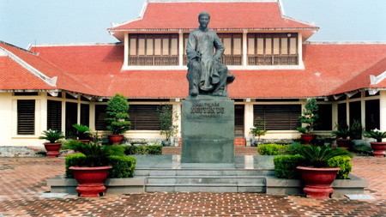
A. Mở bài
Đoạn 1
Bài viết kể về chuyến tham quan khu lưu niệm Nguyễn Du
Mục đích: phục vụ cho việc học tập.

Slide 8
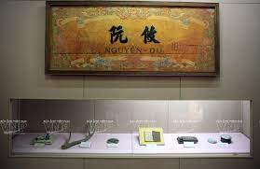
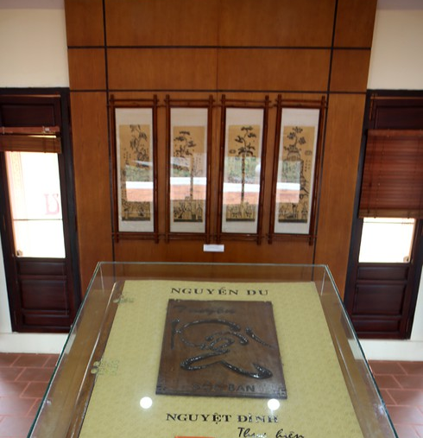
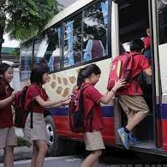
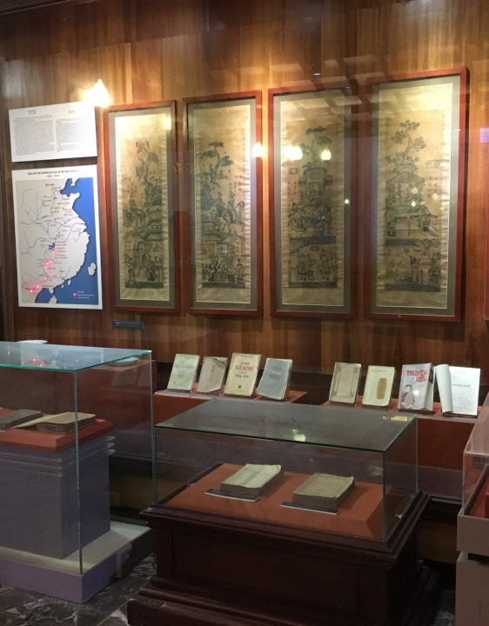
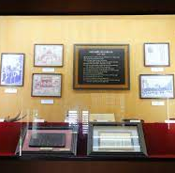
B. Thân bài
Tường thuật chuyến đi
Kể lại điều ấn tượng

Slide 9
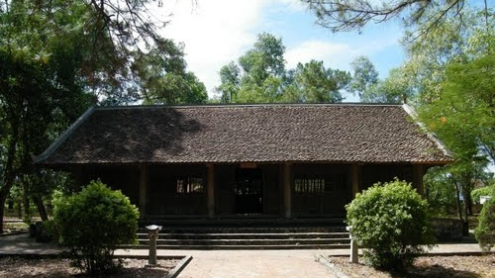
C. Kết bài – đoạn cuối:
Có bạn đọc sách
Trầm lắng
Cảm xúc suy nghĩ
Xem ảnh
Viết lại ấn tượng sâu sắc

Slide 10
LUYỆN TẬP

Slide 11
PHIẾU HỌC TẬP SỐ 2
Nhiệm vụ: Tìm ý cho bài văn kể về một chuyến tham quan di tích lịch sử, văn hóa ấn tượng nhất mà em từng tham gia.
* Gợi ý: Đọc kĩ đề bài, đề bài, hồi tưởng lại chuyến đi, ghi những ý nảy sinh trong quá trình suy nghĩ vào cột bên phải:
Ý cần tìm | Trả lời
Chuyến tham quan di tích lịch sử, văn hóa ấn tượng nhất là…, ở đâu? | …
Chuyến đi tham quan di tích lịch sử, văn hóa do ai tổ chức? Mục đích của chuyến tham quan là gì? | …
Diễn biến chuyến đi diễn ra như thế nào? (trên đường đi, lúc bắt đầu đến điểm tham quan, các hoạt động chính tiếp theo...). | …
Khung cảnh của điểm tham quan có gì ấn tượng? (cảnh thiên nhiên, các công trình kiến trúc, những hiện vật được trưng bày ở khu di tích…).
Em có cảm xúc suy nghĩ gì về chuyến tham quan di tích lịch sử văn hóa đó?

Slide 12
1. Trước khi viết
*Xác định mục đích viết:
Chia sẻ những hiểu biết và trải nghiệm có được qua chuyến đi, thu hút được sự quan tâm của mọi người về di tích lịch sử, văn hóa của dân tộc.
*Người đọc:
Những người quan tâm đến chuyến đi hoặc có nhu cầu hiểu biết về di tích lịch sử, văn hóa được nói đến.

Slide 13

a. Lựa chọn đề tài:
Liệt kê một số chuyến tham quan di tích lịch sử, văn hóa mà mình đã từng tham gia.
Chọn một chuyến đi ấn tượng nhất để kể lại.

Slide 14
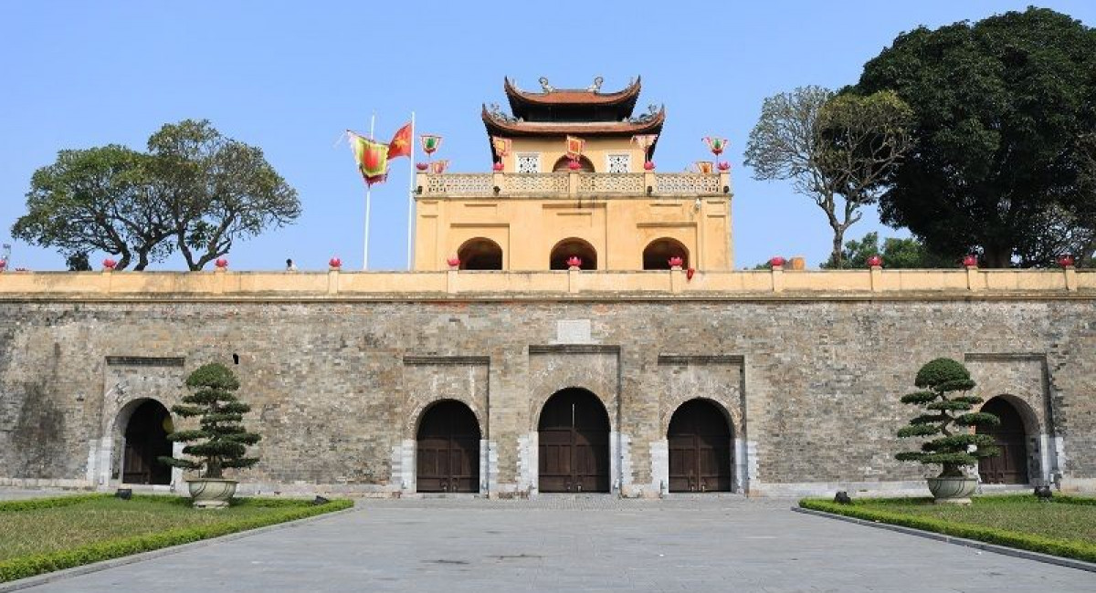
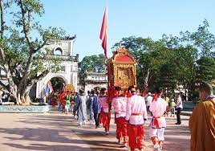


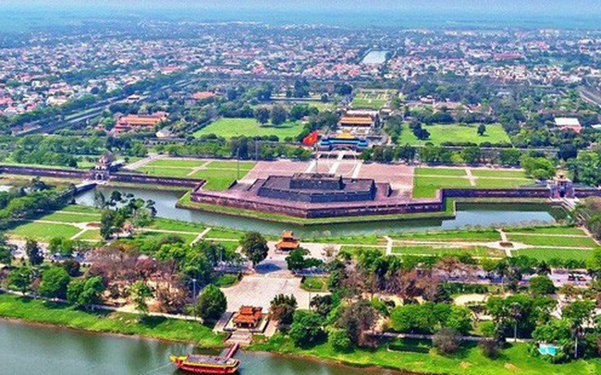
b. Tìm ý:
Ở đâu?
Mục đích là gì?
Tham quan di tích lịch sử, văn hoá
Ai tổ chức?
Cảm xúc của em?

Slide 15
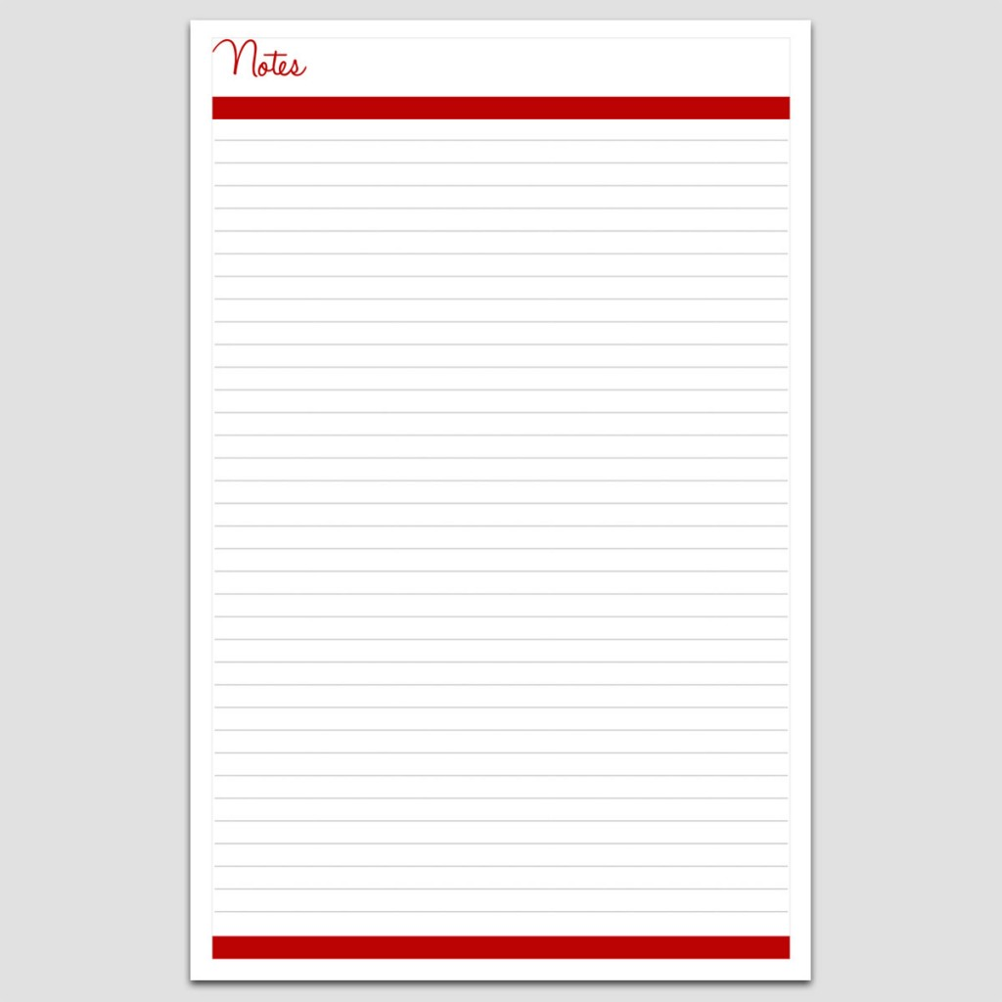
c. Lập dàn ý
Mở bài
Thân bài
Kết bài
Giới thiệu khái quát về chuyến tham quan di tích lịch sử văn hóa.
Bày tỏ cảm xúc của em khi được trực tiếp tham gia chuyến đi.
Kể lại cụ thể diễn biến của chuyến tham quan.
Thuyết minh miêu tả và nêu ấn tượng của em.
Nêu cảm xúc suy nghĩ của em về chuyến tham quan di tích lịch sử, văn hóa.

Slide 16
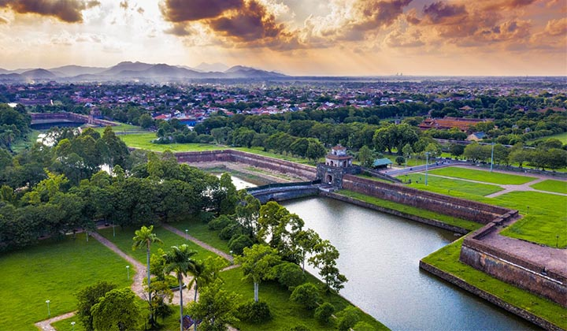
2. Viết bài
Sử dụng các biện pháp tu từ, các yếu tố miêu tả biểu cảm.
Bám sát dàn ý để viết bài.
Nêu được những hoạt động nổi bật.
Đảm bảo phản ánh đúng trình tự thời gian.
Ngôn ngữ bài viết cần sinh động.

Slide 17
3. Trả bài và chỉnh sửa bài viết
a. Yêu cầu của kiểu bài
b. Nhận xét
Ưu điểm:
Nhược điểm:
Về cấu trúc bài viết
Về trình tự cuộc tham quan
Về các điểm ấn tượng

Slide 18
c. Chỉnh sửa và hoàn thiện
Nội dung rà soát | Hướng dẫn chỉnh sửa
Đã giới thiệu rõ về chuyến tham quan chưa? | Nếu bài viết chưa giới thiệu rõ về chuyến tham quan cần viết cụ thể hơn.
Đã kể tả nổi bật được đặc điểm của khu di tích và ấn tượng của người viết chưa? | Nếu việc kể tả chưa làm nổi bật được đặc điểm của khu di tích và ấn tượng của người viết thì hình dung lại để viết thêm.
Đã nêu rõ suy nghĩ cảm xúc về chuyến đi chưa? | Nếu bài viết chưa nêu rõ suy nghĩ cảm xúc về chuyến đi thì bổ sung.

Slide 19
BẢNG KIỂM
Nhiệm vụ:Xem lại các bước làm bài và đọc kĩ lại bài viết, tự đánh dấu (x) vào ô Đạt hoặc Không đạt
STT | Tiêu chí | Đạt | Không đạt
1 | Đã giới thiệu được khái quát về chuyến tham quan
2 | Kể lại một cách cụ thể, rõ ràng, dễ hiểu các sự kiện chính của chuyến đi
3 | Có những điểm nhấn mạnh ấn tượng
4 | Có bày tỏ cảm xúc cá nhân
5 | Đảm bảo một bài viết đủ cấu trúc 3 phần

Slide 20
VẬN DỤNG

Slide 21
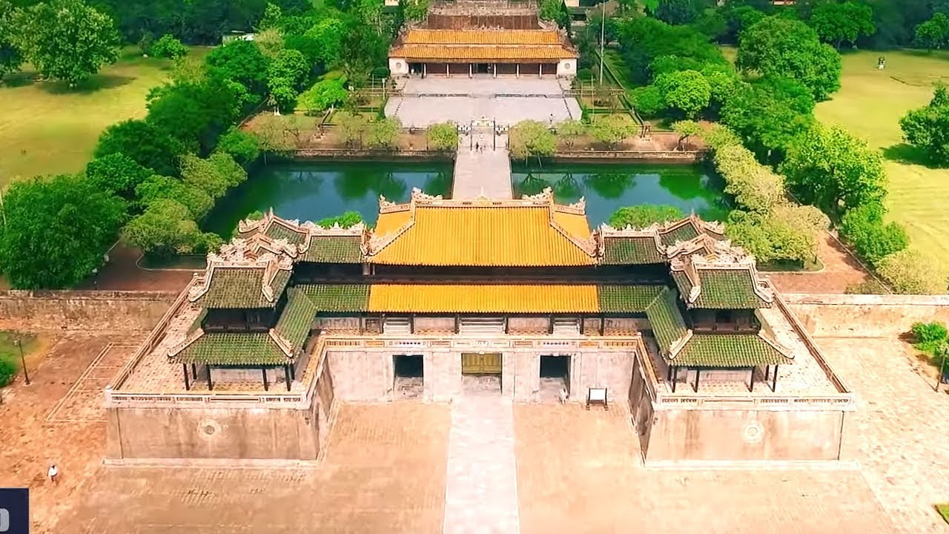
Đề bài: Kể lại một chuyến tham quan ấn tượng.
+ Lập dàn ý
+ Viết thành bài văn.

